Slide 1


My Safe Shop
Tienda E-commerce sostenible
Clasificación de la información: Pública
Darikson Cortes- Product owner
Cristian Martinez- Scrum master
Miguel Caceres-Development leader

Slide 2








¿Qué es My Safe Shop?
Plataforma web para la venta y gestión de ropa de segunda mano. Promueve el consumo responsable, la reutilización de prendas y la reducción del impacto ambiental del fast fashion.
STACK PRINCIPAL
Frontend
Angular + Angular Material
El sistema permite:
Visualizar el catálogo de prendas disponibles
Backend
NestJS (Node.js + TypeScript)
Buscar y filtrar por categoría, talla y estado
Base de datos
Comprar en línea (carrito + pago simulado)
Azure SQL Database (SQL Server)
Servicios externos
Prisma ORM · Resend · Wompi

Slide 3






Agenda de la sustentación
Resumen y objetivos
Problema y justificación
Qué es My Safe Shop y qué buscamos lograr
Por qué era necesario este proyecto
Alcance y metodología
Requerimientos (IEEE 830)
Qué incluye el sistema y cómo lo construimos (Scrum)
Funcionalidades esenciales del sistema
Arquitectura y stack
Interfaz y demo
Angular, NestJS, Azure SQL y despliegue en Azure
Recorrido por las pantallas del sistema
Pruebas y conclusiones
Cómo validamos la calidad del software

Slide 4

Planteamiento del problema
Gestión manual e informal
Problema ambiental
Muchas tiendas de ropa de segunda mano gestionan sus procesos por WhatsApp o de forma manual
El consumo excesivo de ropa nueva (fast fashion) genera altos niveles de contaminación ambiental y desperdicio textil.
Desorganización de la información y pérdida de datos
Dificultad para controlar el inventario
Falta de historial de ventas
SOLUCIÓN PROPUESTA
My Safe Shop centraliza estos procesos en una plataforma web moderna, promoviendo la reutilización de prendas y reduciendo el fast fashion.
Ausencia de un canal de compras en línea
Baja presencia digital frente al fast fashion

Slide 5





¿POR QUÉ ESTE PROYECTO?
Justificación
MySafeShop se justifica por la necesidad de modernizar la gestión de tiendas de ropa usada y ofrecer una experiencia de compra digital y sostenible.
Modernizar la gestión
Reducir errores
Compra digital
Organizar productos, ventas e inventario
Menos fallos por procesos manuales
Acceso desde cualquier dispositivo
Cuidado ambiental
Mejor administración
Confianza del cliente
Fomenta la economía circular
Mayor control e incremento de ventas
Información clara y transparente

Slide 6

METAS DEL PROYECTO
Objetivos
Objetivo general
Desarrollar una plataforma web que permita gestionar la venta de ropa de segunda mano promoviendo la sostenibilidad y el consumo responsable, con el fin de presentar una alternativa para disminuir la contaminación por el Fast fashion
Objetivos específicos
Promover sostenibilidad
Facilitar compras en línea
Gestionar productos
Mejorar la experiencia
Visualizar inventario
Reutilización y menos desperdicio textil
Carrito de compras y pagos digitales
Registrar, modificar y eliminar prendas
Interfaz intuitiva y adaptable
Control automático del stock disponible
Notes:
Visdualizar inventario
Control automático del stock disponible

Slide 7

DELIMITACIÓN
Alcance del proyecto
Cliente
Administrador
Alcance tecnológico
• Registro e inicio de sesión
• Gestionar productos (CRUD)
• Plataforma web adaptable (responsive)
• Ver catálogo y buscar productos
• Administrar inventario
• Arquitectura cliente–servidor
• Filtrar por categoría, talla y estado
• Gestionar usuarios y roles
• Base de datos relacional
• Agregar al carrito y comprar
• Ver y gestionar pedidos
• Integración con servicios en la nube (Azure)
• Consultar estado de pedidos
• Notificaciones en tiempo real
• Enfoque en una sola tienda

Slide 8
CÓMO TRABAJAMOS
Metodología ágil: Scrum
El proyecto se desarrolló bajo un ciclo de vida iterativo e incremental (Scrum), permitiendo incorporar mejoras y nuevas funcionalidades de forma progresiva a lo largo de 6 meses.
Darikson Cortes
Cristian Martinez
Miguel Caceres
Product Owner
Scrum Master
Development Leader
Define y prioriza el backlog
Facilita el proceso ágil del equipo
Lidera la construcción técnica
Fases del proyecto (6 meses)
Requisitos
→
Diseño
→
Implementación
→
Integración
→
Pruebas
→
Despliegue
Control de versiones: Git + GitHub Desktop, con sincronización a la nube y despliegue continuo (CI/CD) hacia Azure App Service.

Slide 9




ESPECIFICACIÓN DE REQUISITOS · IEEE 830
Funcionalidades esenciales
Los requisitos se documentaron bajo la norma IEEE 830, garantizando que cada funcionalidad fuera clara, completa y verificable.
REQ 01–03
REQ 04
REQ 05
Catálogo, búsqueda y filtros
Información del producto
Gestión de pedidos
Ver el catálogo, buscar por palabra clave y filtrar por precio, talla y estado.
Descripción, imágenes, precio, estado y disponibilidad de la prenda.
Carrito de compras, confirmación y estado del pedido.
REQ 06
REQ 07
No funcional
Publicación de artículos
CRUD de artículos
Calidad del sistema
El administrador publica prendas con su información completa.
Crear, consultar, actualizar y eliminar productos e inventario.
Aprendizaje ≤ 4h, multisesión, sin licencias, portable entre navegadores.

Slide 10



Arquitectura y stack tecnológico
Frontend
Backend
Base de datos
Angular + Angular Material
NestJS (Node.js + TypeScript)
Azure SQL Database
SPA con lazy loading, consumida en el navegador del cliente
Arquitectura monolítica modular: auth, productos, pedidos, pagos, notificaciones
Acceso vía Prisma ORM (consultas seguras y tipadas)
Servicios externos integrados
Cloudinary
Wompi
Resend
Socket.IO
Imágenes de productos
Pagos (modo sandbox)
Correo (recuperar contraseña)
Notificaciones en tiempo real

Slide 11
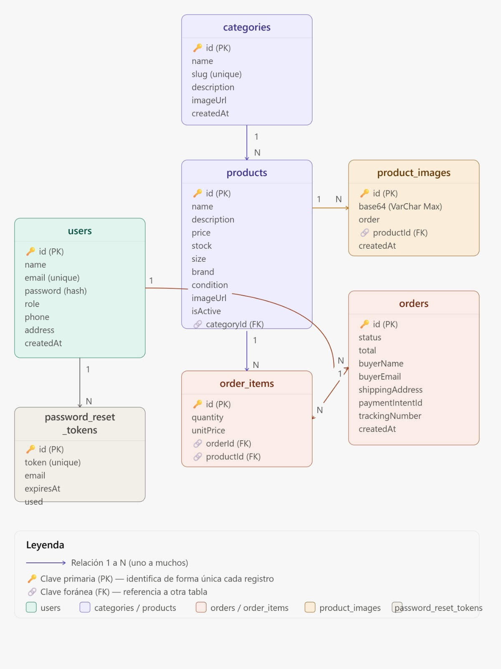
Modelo Logico

Slide 12
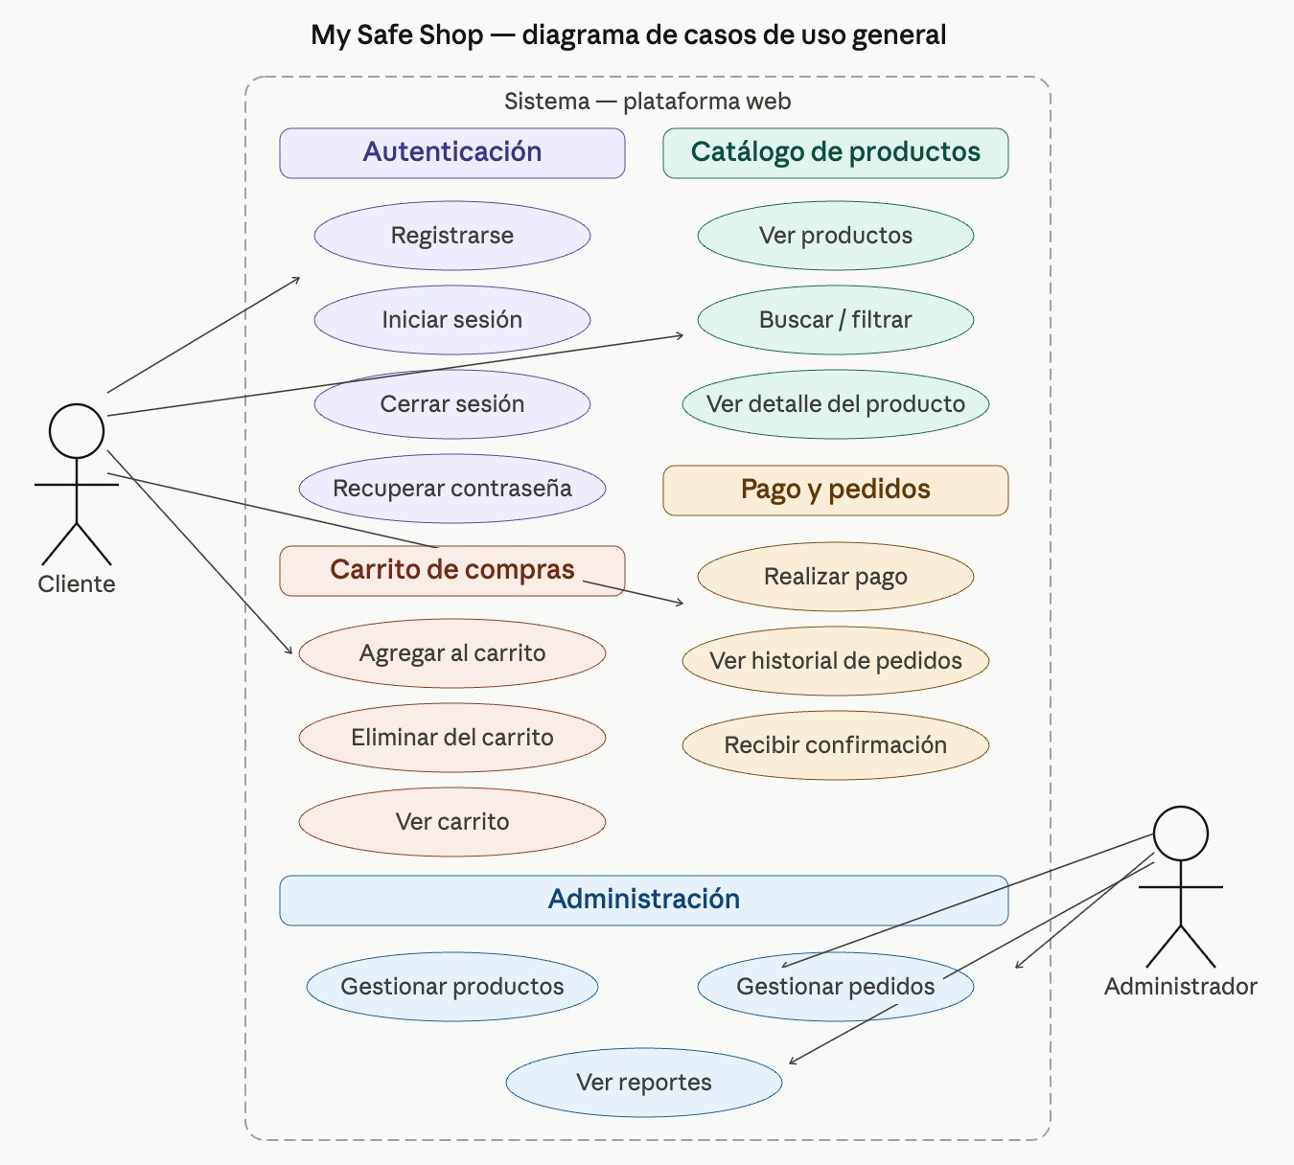
Diagrama Casos de Uso

Slide 13

Pruebas de software
Caja blanca
Caja negra
Se valida la lógica interna del código del backend (mocking de datos).
Se navega el sistema como lo haría un usuario real, verificando que cada requisito funcional (REQ) se cumpla sin mirar el código.
✓ PU-1 Registro de usuarios
✓ Registro e inicio de sesión
✓ PU-2 Autenticación de usuarios
✓ Búsqueda y filtros del catálogo
✓ PU-3 Gestión de productos (CRUD)
✓ Agregar al carrito y calcular total
✓ PU-4 Gestión de pedidos
✓ PU-5 Procesamiento de pagos
✓ Panel administrativo y pedidos

Slide 14
Conclusiones
Creación de aplicación web
Se crea exitosamente una aplicación para disminuir el impacto ambiental del movimiento Fast fashion, el sistema promueve la reutilización de prendas y la economía circular.
Experiencia de usuario
Gestión de productos
Interfaz intuitiva, adaptable y validada con usuarios reales. Facilidad de pagos
Tiene la capacidad de hacer CRUD y visualización de estados de productos
Trabajo futuro: sistema de calificación de vendedores, pasarela de pago real y soporte multi-tienda.

Slide 15


